Slide 1
INVESTIGACIÓN JURÍDICA
Dr. Carlos Ernesto, Herrera Acosta PhD.
0984821011
ceherrera@Unach.edu.ec

Slide 2
SEMANA 4
FECHA: 21 de abril de 2025
UNIDAD I: EL CONOCIMIENTO HUMANO Y JURÍDICO
TEMA: 1.4. El conocimiento jurídico
INICIO
1.1. Objetivo de la clase.
Analizar el conocimiento jurídico como construcción teórica y práctica del saber normativo, a través de metodologías de investigación científica para comprender y explicar los fenómenos jurídicos.

Slide 3
2. DESARROLLO
TEMA: 1.4. EL CONOCIMIENTO JURÍDICO
1.4.1. El conocimiento natural y el conocimiento positivo
1.4.2. La filosofía y epistemología del conocimiento jurídico
1.4.3. Teorías filosóficas y epistemológicas en el derecho
1.4.4. La construcción social del conocimiento jurídico

Slide 4
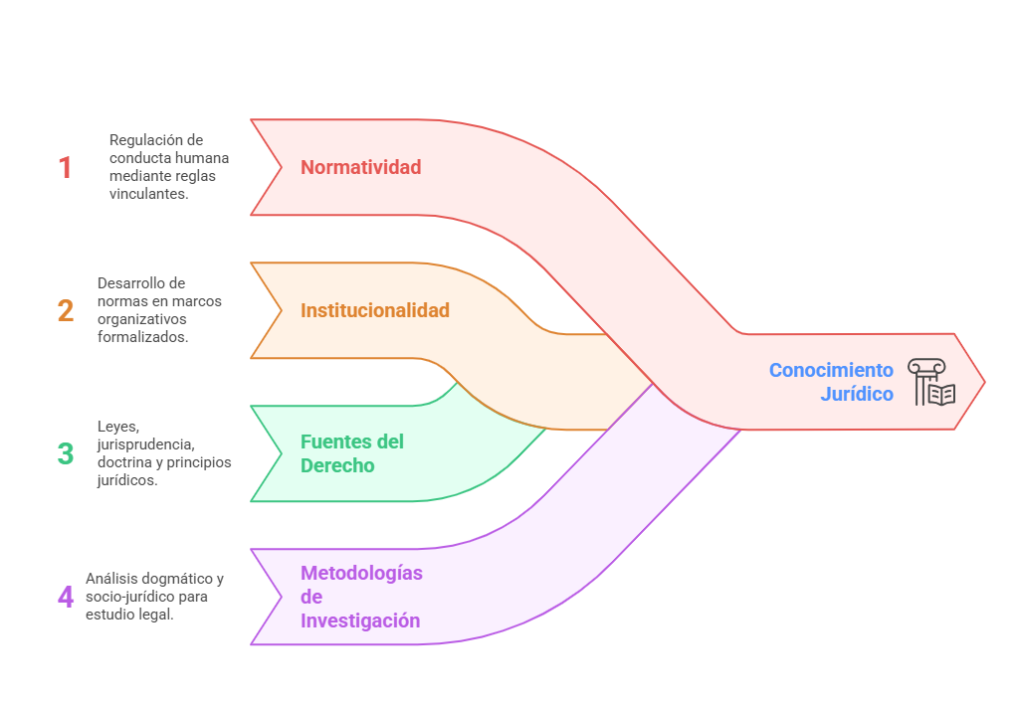
1.4. EL CONOCIMIENTO JURÍDICO

Slide 5
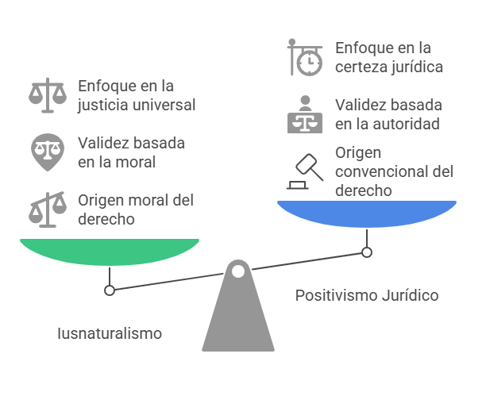
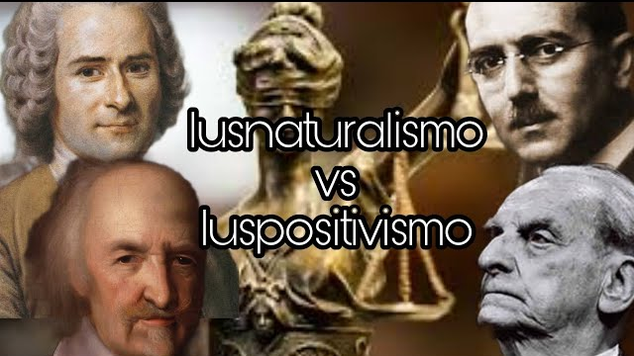
1.4.1. EL CONOCIMIENTO NATURAL Y EL CONOCIMIENTO POSITIVO

Slide 6
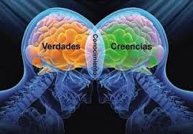
1.4.2. LA FILOSOFÍA Y EPISTEMOLOGÍA DEL CONOCIMIENTO JURÍDICO

Slide 7
1.4.3. TEORÍAS FILOSÓFICAS Y EPISTEMOLÓGICAS EN EL DERECHO
TEORÍAS FILOSÓFICAS
Racionalismo jurídico | Razón
Dogmatismo jurídico | No se puede cuestionar críticamente las normas
Positivismo jurídico | Creada conforme a reglas formales separada de la moral
TEORÍAS EPISTEMOLÓGICAS
Empirismo jurídico | Observación de hechos reales
Hermenéutica jurídica | Interpretación y aplicación adecuada de la norma
Crítica jurídica | Cuestiona la neutralidad, objetividad e imparcialidad del derecho
Realismo jurídico | El derecho es lo que se aplica y se vive
INVESTIGACIÓN PURA Y DOGMÁTICA
INVESTIGACIÓN APLICADA Y SOCIOJURIDICA

Slide 8
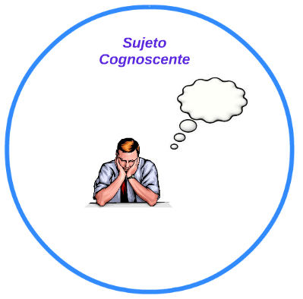
1.4.4. LA CONSTRUCCIÓN SOCIAL DEL CONOCIMIENTO JURÍDICO
El conocimiento jurídico es el resultado de procesos históricos, sociales y culturales específicos

Slide 9
3.- CIERRE
TAREA 1:
Desarrollo del Estado del Arte de los temas de la investigación formativa
TAREA 2
Seleccionar la revista científica para la publicación del artículo académico
TAREA 3
Leer el libro seleccionado para mejorar la formación humanística y científica

Slide 10
ELABORACIÓN DEL PLAN DE CLASES
FECHA: 23 de abril de 2025
UNIDAD I: EL CONOCIMIENTO HUMANO Y JURÍDICO
TEMA: 1.4. El conocimiento jurídico
INICIO
1.1. Objetivo de la clase.
Analizar el conocimiento jurídico como construcción teórica y práctica del saber normativo, a través de metodologías de investigación científica para comprender y explicar los fenómenos jurídicos.

Slide 11
2. DESARROLLO
1.4. EL CONOCIMIENTO JURÍDICO
1.4.1. El conocimiento natural y el conocimiento positivo
1.4.2. La filosofía y epistemología del conocimiento jurídico
1.4.3. Teorías filosóficas y epistemológicas en el derecho
1.4.4. La construcción social del conocimiento jurídico

Slide 12
3.- CIERRE
TAREA 1:
Desarrollo del Estado del Arte de los temas de la investigación formativa
TAREA 2
Seleccionar la revista científica para la publicación del artículo académico
TAREA 3
Leer el libro seleccionado para mejorar la formación humanística y científica

Slide 13
ELABORACIÓN DEL PLAN DE CLASES
FECHA: 25 de abril de 2025
UNIDAD I: EL CONOCIMIENTO HUMANO Y JURÍDICO
TEMA: 1.4. El conocimiento jurídico
INICIO
1.1. Objetivo de la clase.
Analizar el conocimiento jurídico como construcción teórica y práctica del saber normativo, a través de metodologías de investigación científica para comprender y explicar los fenómenos jurídicos.

Slide 14
2. DESARROLLO
2.1. Presentación y desarrollo de contenidos y/o temática
Evaluación diagnóstica
Finalidad: Conocer el nivel de conocimientos previos o habilidades con las que el estudiante inicia un proceso formativo.
Instrumentos: Pruebas diagnósticas, mapas conceptuales, entrevistas, encuestas.
Utilidad: Permite ajustar la planificación didáctica y detectar posibles brechas.

Slide 15
2. DESARROLLO
2.1. Presentación y desarrollo de contenidos y/o temática
2.- Evaluación formativa
Finalidad: Supervisar el progreso del estudiante durante el proceso de enseñanza-aprendizaje.
Instrumentos: Rúbricas, listas de cotejo, portafolios, diarios reflexivos, debates, simulaciones.
Características: Tiene un carácter retroalimentador; no necesariamente implica calificación numérica.

Slide 16
2. DESARROLLO
2.1. Presentación y desarrollo de contenidos y/o temática
3. Evaluación sumativa
Finalidad: Valorar el logro final de los resultados de aprendizaje al concluir una unidad, módulo o curso.
Instrumentos: Exámenes escritos, proyectos finales, ensayos, estudios de caso, presentaciones orales.
Criterios: Se centra en evidencias concretas del desempeño del estudiante, y suele traducirse en calificaciones.

Slide 17
3. CIERRE
Tarea 1:
Desarrollo de la fundamentación teórica de la investigación formativa
Tarea 2
Desarrollo del artículo académico

